Slide 1

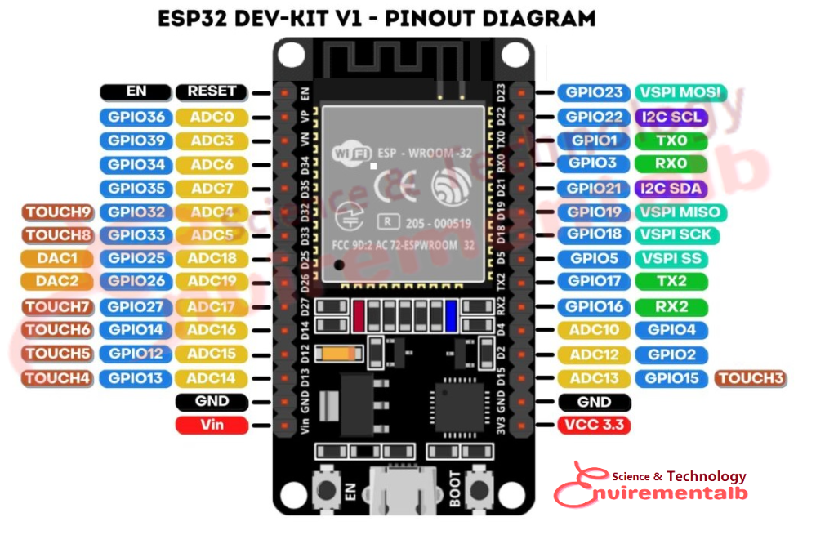
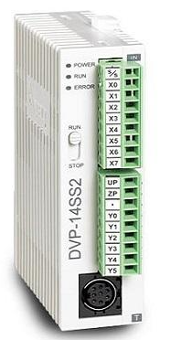

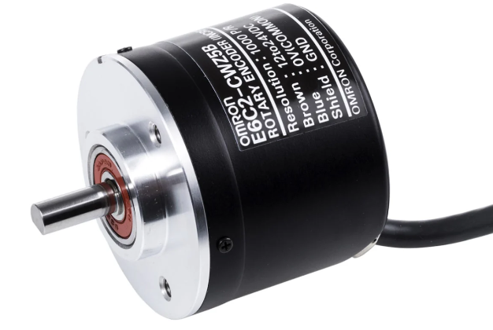
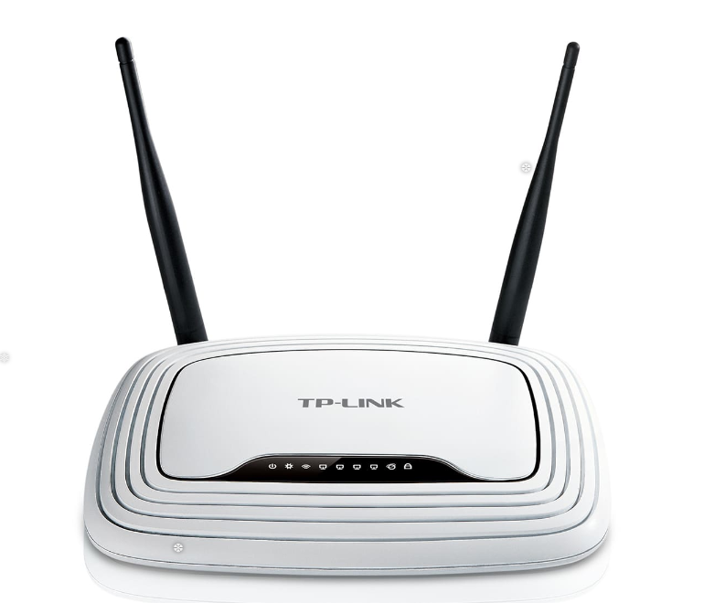
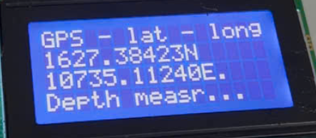
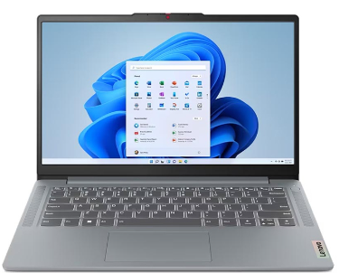
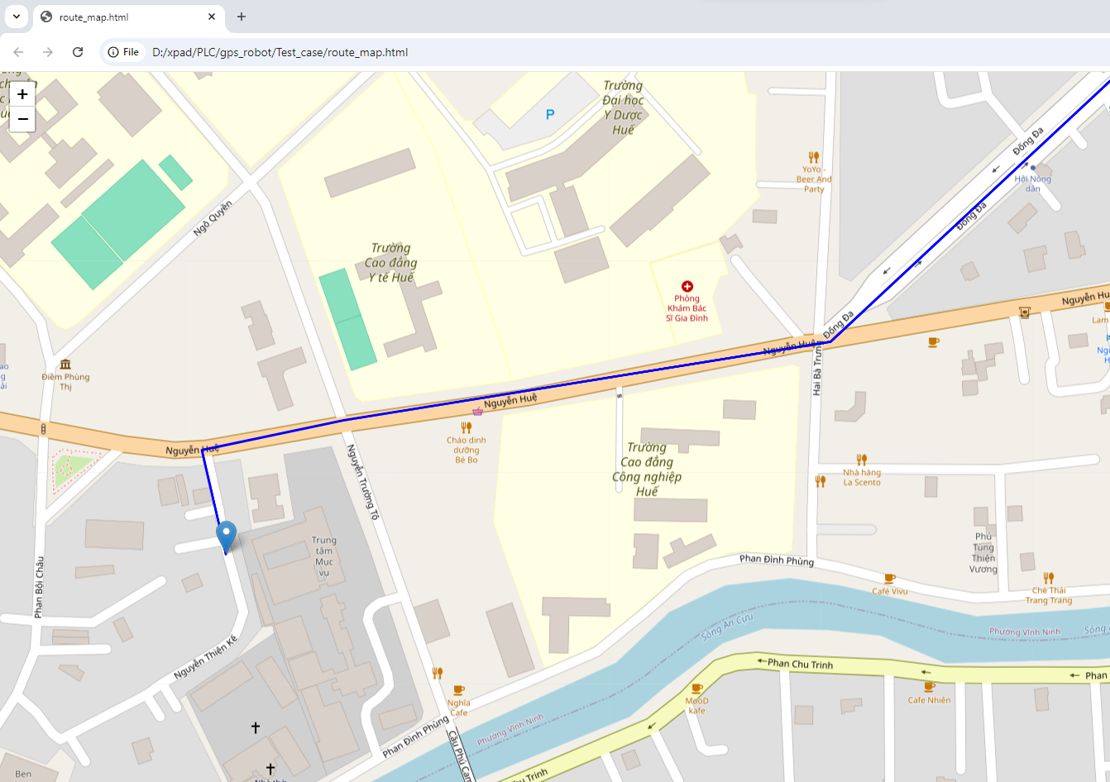
Module GPS – 5V
Để chung với ESP32 trên mặt nước
UART
RS485 >1Km
ESP32 – xử lý trung tâm 5V
LCD hiển thị trạng thái kết nối realtime
DHCP – truyền dữ liệu lên máy tính qua wifi
PLC đo góc quay- 24V
Để chung với robot dưới nước
Router Wifi
192.168.1.1/24
Laptop / PC
192.168.1.250/24
- Lưu dữ liệu tracking
- Hiển thị thông tin realtime vị trí GPS trên bản đồ / độ sâu.

Slide 2
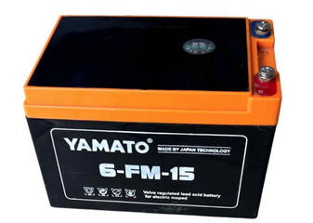
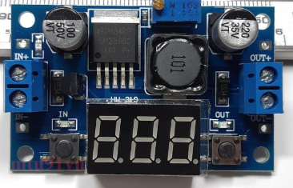
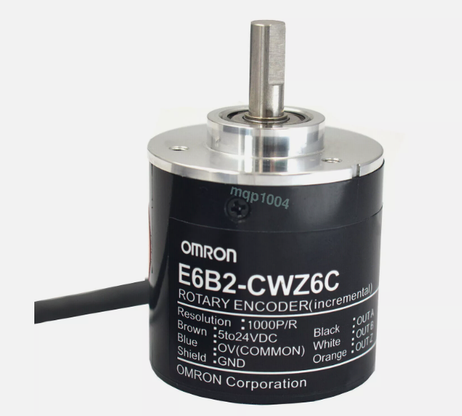
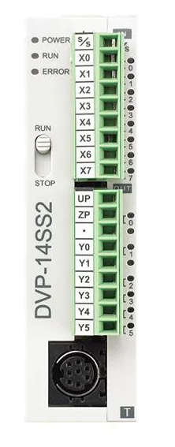
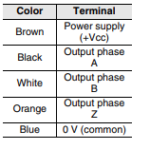
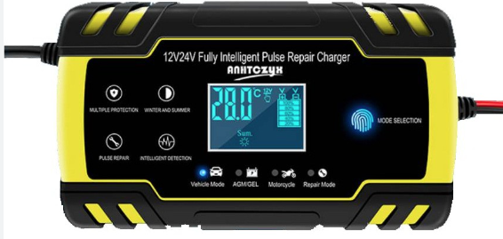
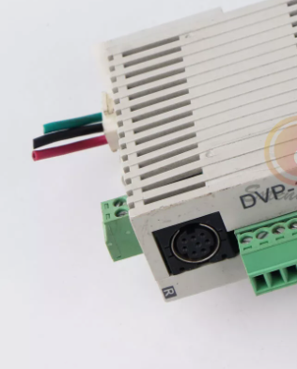
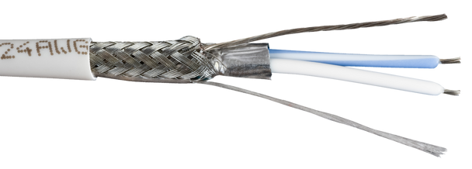
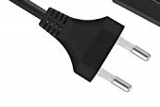
Hướng dẫn kết nối Encoder vs PLC vs Nguồn + Sạc
KẾT NỐI SẠC
24V
24V
0V
Mạch giảm áp - ổn áp
0V
0V
Dây cáp kết nối RS485

